Slide 1

Маркировка обувной продукции
Mobile SMARTS: Кировка

Slide 2
Задачи Клиента
Содержание:
1. Немного о нас - компания Первый Бит
2. Участники оборота и задачи бизнеса
3. Решение проблемы - программное обеспечение «Mobile SMARTS: Кировка»

Slide 3
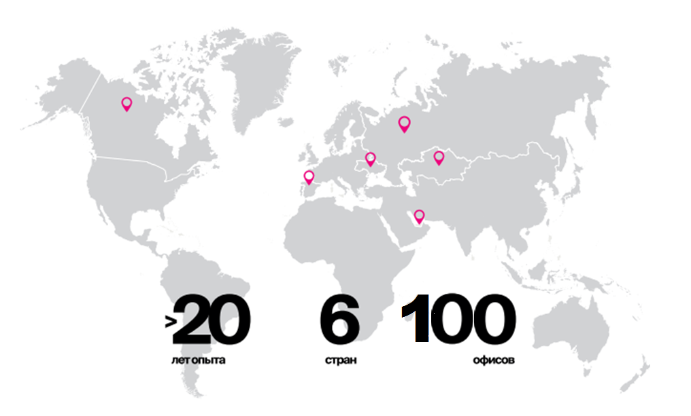
Международный интегратор эффективных ИТ-решений
50
^
собственных
решений
^
43
000
постоянных
клиентов
^
250
000
успешных
внедрений
24/7
техническая
поддержка

Slide 4
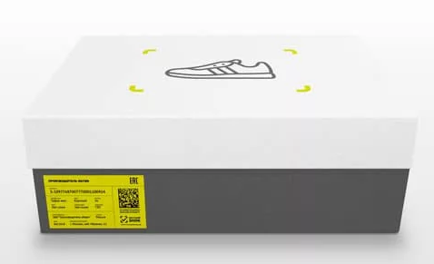
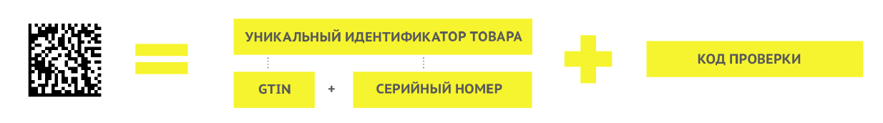
Этапы маркировки обуви
С 1 июля 2019 года
С 1 октября 2019 года
С 1 июля 2020 года
Для маркировки товара используется 2D код DataMatrix.
Стоимость кода = 50 копеек (без НДС). Во время участия в эксперименте плата за код не взимается.
Для приобретения кодов маркировки и/или средств идентификации необходимо пополнить баланс лицевого счета товарной группы на необходимую сумму для осуществления предоплаты за оказание услуги по предоставлению кодов маркировки

Slide 5

Задачи Клиента
Производители
Опт и дистрибьютеры, импортеры
Розница
Как организовать всё правильно?
Где и как зарегистрироваться, это долго?
Как понять, что обувь маркируется правильно и отражается в системах?
Как передавать документы дистрибьютерам? Как это отражать?
Как вести документооборот?
Как описать и промаркировать товар привезенный из-за границы?
Как маркировать товар, произведенный за границей?
Как разобраться во всех этих правилах и системах?
Какое оборудование мне нужно?
Что делать с остатками?
Как происходит выбытие товара?
Какое оборудование мне нужно?
А если клиент захочет вернуть товар, что делать?
Как правильно принять товар от поставщика?

Slide 6

Оптовики/дистрибьюторы/импортеры
Раньше:
Заказал – Перевез - Растаможил- Доставил
Сейчас – дополнительные процессы:
Маркировка
Появляются новые процессы
Услуги, которые мы предлагаем
Движение кодов маркировки между участниками;
Описание и маркировка товаров на таможенном складе;
Сбор и передача документов по ЭДО
Регистрация в системах GS1 (импортеры) и Честный Знак (все)
Получение УКЭП
Получение GTIN для импортеров
Настройка и обучение работе с оборудованием и программными продуктами
Обновление 1С

Slide 7

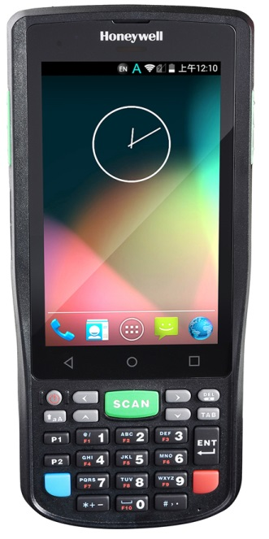
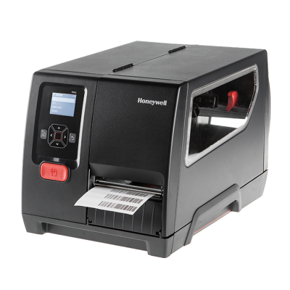
Терминал сбора данных, принтер этикеток и решение ПО «Кировка»
Что мы можем предложить:
www.cleverence.ru

Slide 8


Какие задачи решает Кировка
Сбор данных о товаре
  Заполнение описания обуви с мобильного устройства
  Сценарий с временными QR кодами
Заказ кодов
  Отсканировать штрих-код на товаре или выбрать из списка
  Получить КМ через СУЗ или с сервера
Нанесение кодов маркировки
  Печать КМ
  Верификация КМ
  Оклейка товара
Введение в оборот
  Отправить отчет о нанесении КМ в ГИС Маркировка (Ввод товара в оборот)
От 80 207 руб.
Смотреть видео по маркировке остатков

Slide 9




Сценарии работы решения
Сценарии работы решения
Для новой обуви
Клеим коды
​​​​​​​
Заказ, печать, оклейка и ввод в оборот кодов обуви этикетками с КМ.
Учет с нуля
​​​​​​​
Начиная с регистрации в GS1 и заканчивая
и нанесения КМ на продукцию
Клеим коды
​​​​​​​
Только печать
и оклейка​​​​​​​ обуви этикетками с КМ.
Зарубежный склад
​​​​​​​
Заказ, печать, оклейка обуви, агрегация ​​​​​и подготовка и формирование документов для отгрузки
Полный цикл
​​​​​​​
Выполнение
всех ​​​​​​​возможных сценариев.

Slide 10

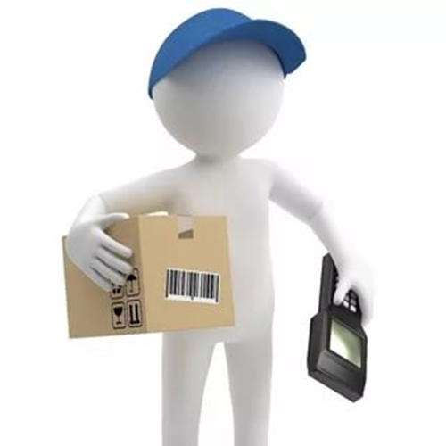
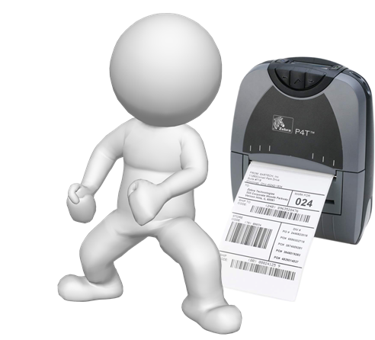








Проконсультировать и оказать поддержку в режиме 24/7
Как мы можем Вам помочь:
Установить надежные партнерские взаимоотношения
Почему мы???
Мы гарантируем экспертность и результат
Грамотно подобрать оборудование и ПО
Подключить, настроить, обучить
Полностью автоматизировать и помогать в развитии бизнеса
Помочь подготовится к 1 марта, не нарушить закон, не допустить конфискации товара и штрафа

Slide 11
Спасибо за внимание!
Кочкуров Иван– менеджер отдела автоматизации
Почта: IVKochkurov@1cbit.ru
Тел.: +7 495 748 07 77 доб. 1278

